Slide 2
Wahrheit
Eine mathematische Sicht auf die
Max Freiberg
B. Sc. Informatik
09.06.2022

Slide 3

Warum $\frac{0}{0}=2$ ist:
$\frac{0}{0}= \frac{100−100}{100−100}$
$=\frac{{10}^{2}−{10}^{2}}{10∗10−10∗10}$
$=\frac{\left(10+10\right)∗(10−10)}{10∗(10−10)}$
$=\frac{(10+10)}{10}$
$=\frac{20}{10}=2$
Wieso geht das?
Falsche Annahmen

Slide 4
Geschichte der Mathematik
2650 v. Chr. Ägypter bauten Pyramiden und nutzten dabei Mathematik
1800 - 1600 v. Chr. Babylonier berechneten $\sqrt{2}$ auf 6 Stellen genau
600 - 400 v. Chr. Griechen wie z.B. Pythagoras und Thales betrieben Mathematik
300 v. Chr. Euklid verfasste erstes Standardwerk zur Mathematik
300 n. Chr. chinesische Mathematiker berechneten Pi auf 5 Stellen genau
650 n. Chr. Entstehung des arabischen Zahlsystems

Slide 5
16. Jh. Fermat und Descartes brachten die Mathematik nach Europa
1666 Newton berechnete erste Ableitungen
18. Jh. Euler, Bernoulli und Fourier legten die Grundlagen zur höheren Mathematik
19. Jh. Gauß und Riemann brachten Mathematik voran, aber in anderen Bereichen traten Probleme auf
1920 Hilbert startete das Hilbertprogramm
1930 Gödel bewies Unvollständigkeitssätze

Slide 6
Mathematischer Beweis
Annahmen (Axiome)
Folgerungsschritte (Beweis)
Ergebnis
Annahmen (Axiome)
Folgerungsschritte (Beweis)
Ergebnis
Definitionen

Slide 7
Mengenlehre
Ist die Grundlage der gesamten Mathematik.
Menge: „Zusammenfassung bestimmter, wohlunterschiedener Objekte unserer Anschauung oder unseres Denkens zu einem Ganzen.“ (Cantor)
$$M=\{ 1, 2, 3, A \}$$
$$M=\{ △, ⊙, ⋆ \}$$

Slide 8

Mengenlehre
$$M=\left\{x \right| x ist ein natürliche Zahl kleiner 4 \}$$
$$M=\{1, 2, 3\}$$
$$M=\left\{x \right| x ist ein Haus\}$$
$$M=\left\{x \right| x ist ein natürliche Zahl\}$$

Slide 9
Elemente
Die Objekte in einer Menge werden als Elemente bezeichnet.
$$M=\{ 1, 2, 3, A \}$$
1 ist Element der Menge aber 4 ist kein Element der Menge

Slide 10

Die „Problemmenge“
$$M=\{ 1, \left\{ 2 \right\} \}$$
$$M=\left\{x \right| x ist ein Menge\}$$
$$M=\left\{x \right| x ist ein Menge die 1 nicht enthält\}$$
$$P=\left\{x \right| x ist ein Menge die sich selbst nicht enthält\}$$

Slide 11
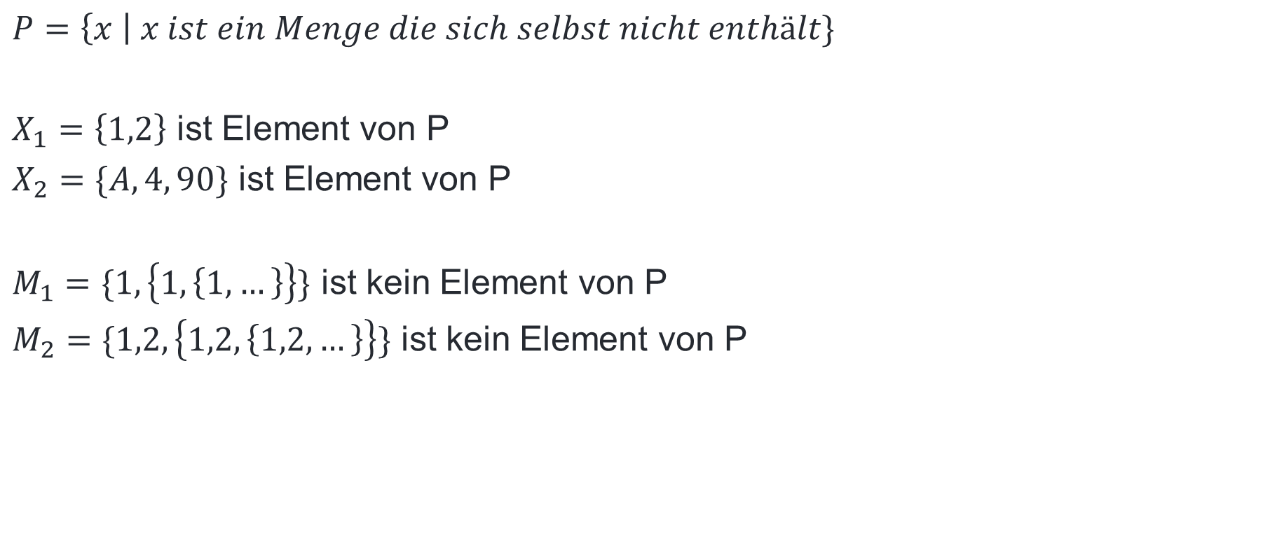
Die „Problemmenge“
$$P=\left\{x \right| x ist ein Menge die sich selbst nicht enthält\}$$
$X_{1}=\left\{1,2\right\}$ ist Element von P
$X_{2}=\{A,4, 90\}$ ist Element von P
$M_{1}=\{1, \left\{1, \left\{1, …\right\}\right\}\}$ ist kein Element von P
$M_{2}=\{1,2, \left\{1,2, \left\{1,2, …\right\}\right\}\}$ ist kein Element von P

Slide 12
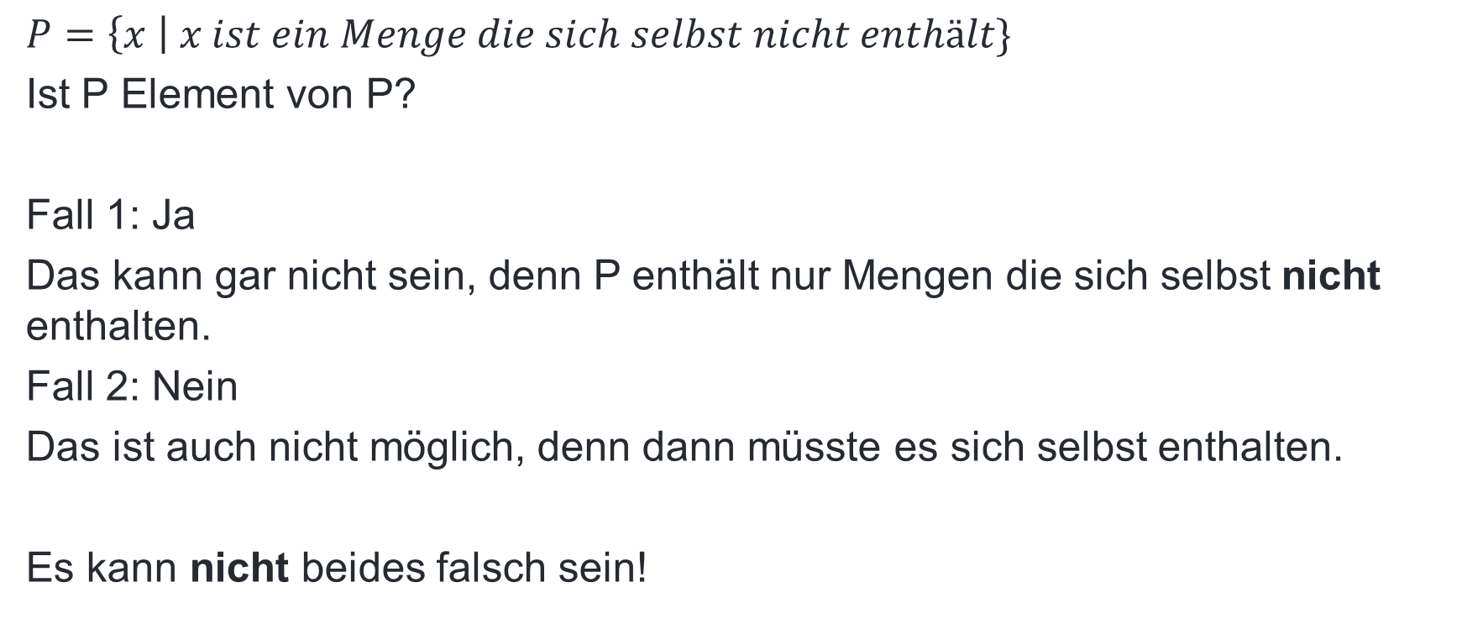
Das Problem
$$P=\left\{x \right| x ist ein Menge die sich selbst nicht enthält\}$$
Ist P Element von P?
Fall 1: Ja
Das kann gar nicht sein, denn P enthält nur Mengen die sich selbst nicht enthalten.
Fall 2: Nein
Das ist auch nicht möglich, denn dann müsste es sich selbst enthalten.
Es kann nicht beides falsch sein!

Slide 13
Das Problem
Das Problem liegt darin, dass die Menge P nicht wohldefiniert ist.
Die Annahme die Menge wäre korrekt ist falsch.

Slide 14
Lösung
Lösung ist die Zermelo-Fraenkel-Mengenlehre.
Sie ist bis heute Widerspruchfrei.
Also alles gut?

Slide 15
Nicht alles gut
Gödels Unvollständigkeitssatz: „Jedes hinreichend mächtige formale System ist entweder widersprüchlich oder unvollständig.“
formales System: Symbole und ihre Bedeutung z.B. Mengenlehre
widersprüchlich: Es gibt Aussagen, welche falsch sind aber beweisbar.
unvollständig: Nicht alle wahren Aussagen sind beweisbar.
Das Problem hierbei ist die Emergenz also, dass das Ganze mehr als die Summe der Teile ist.
Was ist nun also wahr?

Slide 16
Heute
es werden unvollständige formale Systeme genutzt
in der Zermelo-Fraenkel-Mengenlehre wurden bisher keine Fehler gefunden → nicht beweisbar, dass es keine gibt
es gibt Axiome welche nicht allgemein akzeptiert werden z.B. Auswahlaxiom
allgemein: Mathematik enthält wahrscheinlich keine großen Fehler

Slide 17
Das Auswahlaxiom
Aussage: „Wir können beliebige Elemente aus unendlich großen Mengen herausnehmen.“ (Zermelo, Fraenkel)
Wir können eine zufällige Zahl aufschreiben.
Wir können eine Kugel so zerteilen, dass wir daraus 2 genauso große Kugeln wieder zusammenbauen können.

Slide 18
Unendlichkeiten als Problem
Hilberts Hotel hat unendlich viele Zimmer. Gerade sind unendlich viele Gäste anwesend.
Ein Bus mit 2 Gästen kommt an.
Ein Bus mit unendlich vielen Gästen kommt an.
Unendlich viele Busse mit unendlich vielen Gästen kommen an.

Slide 19
Ursachen für Fehler
falsche Annahmen
Emergenz
fehlende Intuition für die Unendlichkeit

Slide 20
Vielen Dank für die Aufmerksamkeit

Slide 21
Quellen
https://de.wikipedia.org/wiki/Hilbertprogramm
https://de.wikipedia.org/wiki/Geschichte_der_Mathematik
https://de.wikipedia.org/wiki/Gödelscher_Unvollständigkeitssatz
https://de.wikipedia.org/wiki/Liste_von_Paradoxa
https://de.wikipedia.org/wiki/Banach-Tarski-Paradoxon
https://de.wikipedia.org/wiki/Russellsche_Antinomie

